Slide 1
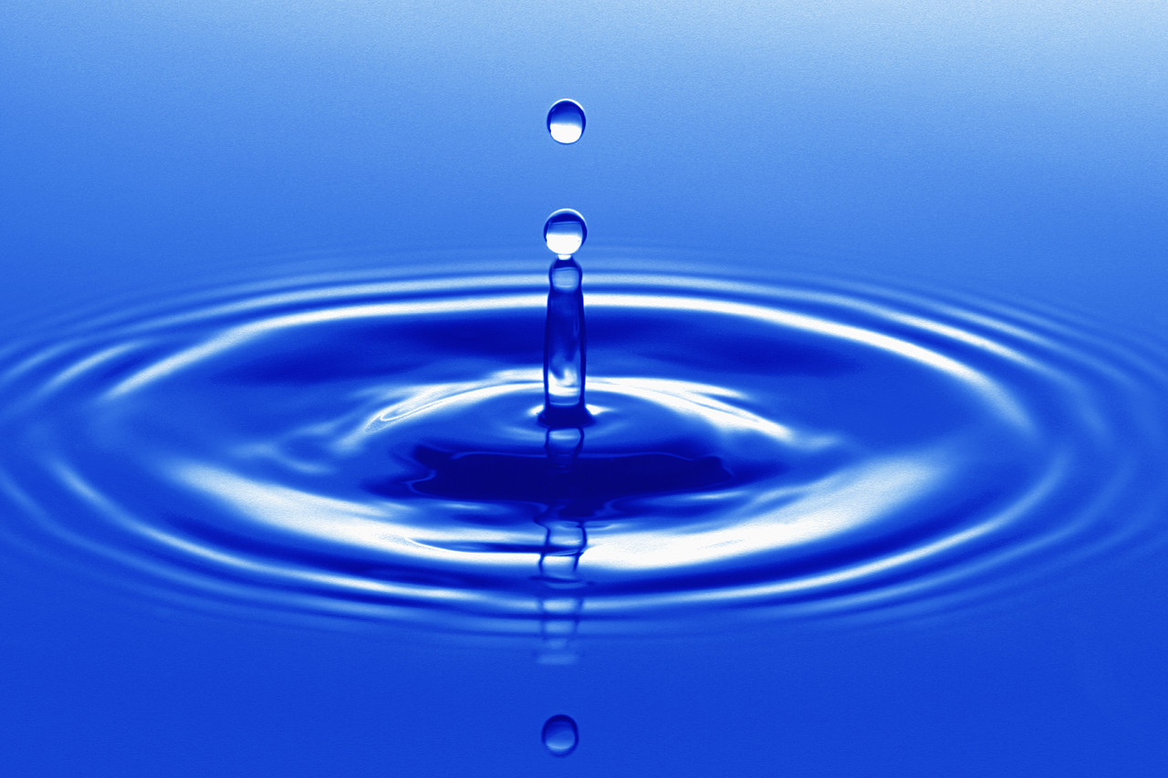
Voda živá
Hana Zaoralová

Slide 2
Voda jen takový malilinkatý úvodíček ☺
Voda .Každý ji zná (a teď ruku na srdce), kdyby se na zemi najednou objevili nějací zelení mužíčkové, kdo by jim vysvětlil co to je, jak to funguje , jak se to používá? Popsat ji dokáže jen pár lidí , nevím jestli mezi ně patřím i já , ale alespoň se pokusím vám to trochu přiblížit. Teď mám asi trochu výhodu v tom, že moje mamka pracuje ve firmě SmVaK, celým názvem Severomoravské vodovody a kanalizace. Akorát teď přemýšlím , že až tak velká výhoda to zase není (víme s předstihem jenom to kde a kdy nepoteče voda a jestli zdraží nebo naopak zlevní).

Slide 3

Pár takových nedůležitých poznatků
*chemická značka: H₂ O
*hustota: 1000 kg/m ³
*skupenství: kapalné ,pevné, plynné
*dělení vody: pitná, užitková,odpadní,sladká slaná

Slide 4
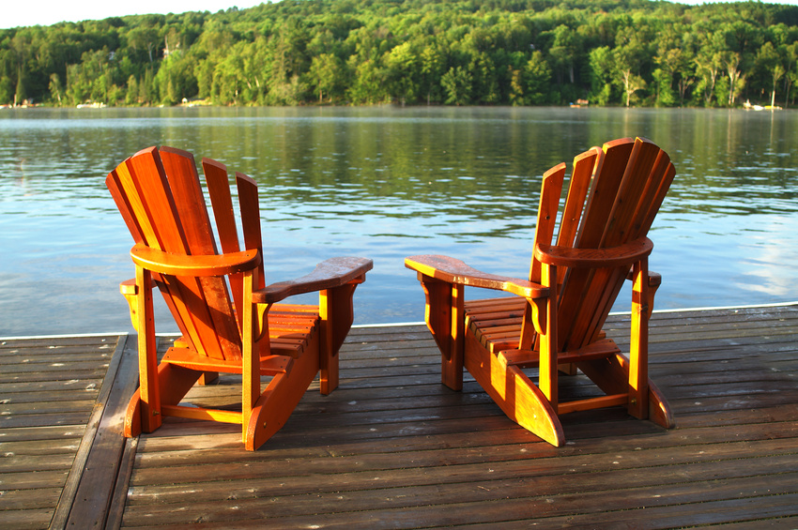
zajímavosti
…víte,že?
Voda je nejzáhadnější a nejdokonalejší tekutinou na planetě zemi. Nachází se na všech planetách v celém vesmíru
Voda je nejzáhadnější a nejdokonalejší tekutinou na planetě zemi. Nachází se na všech planetách v celém vesmíru.

Slide 5
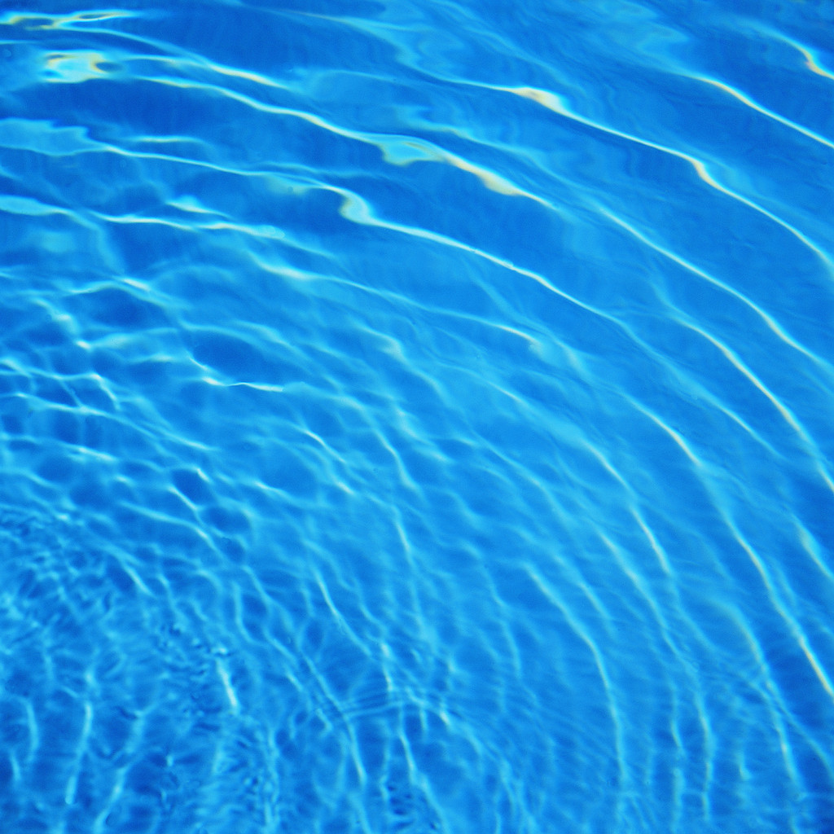
Proč je voda tak důležitá?
Zemský povrch je tvořen ze 70% vody a 30% souše.
Lidská bytost je tvořena z 70% vody a 30% sušiny.
Lidská strava by měla být tvořena z 70% vody a 30% sušiny, ale ve skutečnosti je tomu jinak. Proč? Učme se od přírody. Příroda nám vše ukázala.
Ale my lidé chodíme po přírodě se zavřenýma očima……

Slide 6
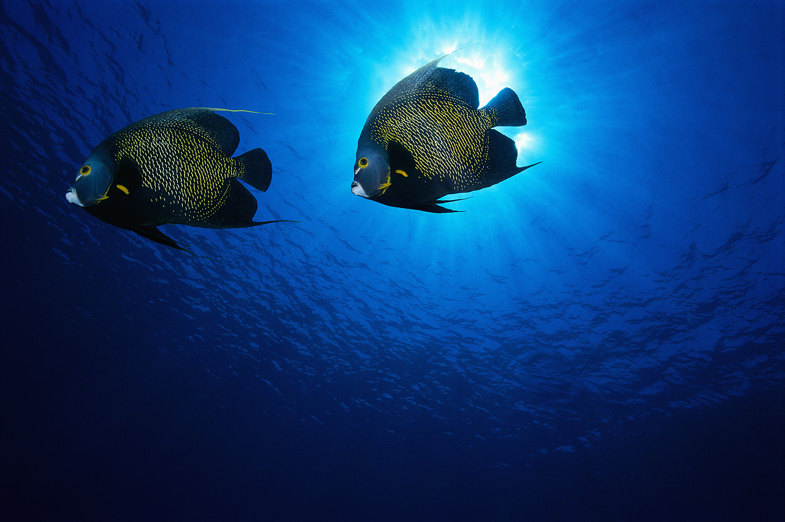

O poutu mezi člověkem a vodou
Novorozenec 80% vody a 20% sušina
Člověk 70% vody a 30% sušina
Mozek 80% vody a 20% sušina
Slina 98% vody a 2% sušina
Krev 92% vody a 8% sušina
Kosti 20% vody a 80% sušina

Slide 7
S vodou je i legrace
Voda je mocný živel, se kterým není radno si zahrávat. Musíme ji brát vážně. I když se jednou človíček neudržel a postavil si loďku, aby se někam dostal a aby si užil trošku toho adrenalinu. A tak vznikli vodní lyže, surfovací prkna, jachty, houseboaty a kajaky a mnoho dalších vymožeností . Jednou dostal zase človíček nápad, že se podívá co je pod hladinou. Atak vzniklo potápění. Tak se mu zalíbily korálové útesy a pestrobarevné rybičky, že si je odnesl domů a dal je do akvaria. Jenže to netušil, jaký to bude mít ekologický dopad.

Slide 8
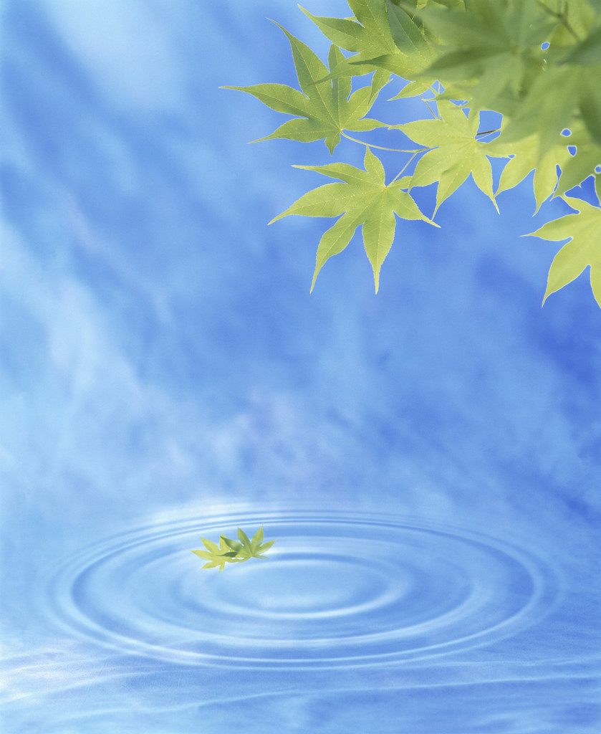

Ministerstvo životního prostředí
Odbor ochrany vod Ministerstva životního prostředí je ústředním vodoprávním úřadem zejména v následujících oblastech:
- ochrana množství a jakosti povrchových a podzemních vod,
- ochrana před povodněmi,
- plánování v oblasti vod na národní a mezinárodní úrovni včetně programů opatření,
- mezinárodní spolupráce v oblasti ochrany vod,
- ekonomické, finanční a administrativní nástroje v ochraně vod,
- tvorba legislativy a norem v oblasti ochrany vod.

Slide 9
Voda v přírodě
forma | Množství (mil. Km ³ ) | Množství z celku
Moře a oceány | 1 370 | 97,25 %
Ledovce | 29 | 2,05 %
Spodní voda | 0,5 | 0,68 %
Jezera | 0,125 | 0,01 %
Půdní vlhkost | 0,065 | 0,005%
V atmosféře | 0,018 | 0,001%
Řeky | 0,0017 | 0,0001 %
Biosféra | 0,0006 | 0,000004 %
Celkem | 1 409 | 100 %

Slide 10
Znečištění vody a co my s ním?
Voda má hodnotu nejen ekonomickou, ale i ekologickou. Pětina lidstva nemá přístup k nezávadné vodě. 2,6 miliardy lidí postrádá hygienické zázemí. Ve 20. století zmizelo 50% světových mokřadů. 3 miliony lidí ročně umírají na choroby způsobené kontaminovanou vodou a špatnou hygienou (např. průjmová onemocnění a malárie), 90% z nich jsou děti do pěti let. O to nepříjemnější je skutečnost, že se zásoby sladké vody na Zemi snižují.

Slide 11
Podle odhadu Organizace pro výživu a zemědělství (FAO) klesly zásoby vody v Evropě o třetinu, v Asii o tři čtvrtiny a v Africe o dvě třetiny. Rozdíly mezi zásobami vody a její spotřebou se neustále prohlubují a lze přitom předpokládat, že spotřeba vody bude v následujících letech stále stoupat. Značná část znečištění životního prostředí pochází ze zemědělství (pesticidy, hnojiva i zvířecí exkrementy) a zasahuje i vodní zdroje. Pitná voda se stává strategickou surovinou a do intenzivně využívaných zemědělských oblastí se musí přivádět z velkých vzdáleností.

Slide 12
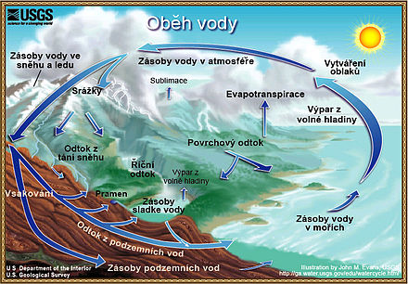
Koloběh vody

Slide 13
Děkuji za pozornost a zase někdy nashledanou.
Zdroje: http://www.google.cz
http://www.mzp.cz
www.cmelda.webnode.cz/news/dalsi-zajimavosti-o- vode/

